Slide 1
新唐四轴飞行器方案

Slide 2
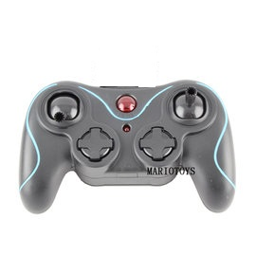
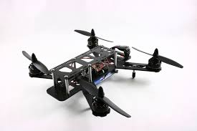
新唐飞控系统
Nuvoton
M452
Nuvoton
N79E814
SSV 2.4G RF

Slide 3
新唐飞控系统
ESC0
ESC1
ESC2
ESC3
SSV 2.4GRF
PWM
M4
SPI
51
SSV 2.4GRF
ADC
SPI
I2C
ACC
GYRO
MAG
BARO
Stick/Button

Slide 4
新唐飞控系统
新唐 32 bit cortex-M4 微控器.
支持高速 ESC(400Hz).
支持 Quad-X 250mm frame.
支持 SSV 2.4G 射频接收发射器 .
支持低电池侦测.
支持低 R.C 信号侦测.
支持片上Flash(自校参数).
支持飞行动态 PID 调适.

Slide 5
2.4G RC Transceiver System
新唐 N79E814 .(51 基础上)
SSV 2.4G 射频.
0 dBm. (1mW)
250Kbps 位传输.
支持美国手控制方式(mode 2/3)
支持4通道微调.
片上参数存贮.
2 按键方式切换
空旷地带控制距离可达100米.

Slide 6
RC 控制
支持 6 通道
THRO (THRO)
AILE (ROLL)
ELEV (PITCH)
RUDD (YAW)
GEAR (定高)
AUX1 (自稳/罗盘/无头方式)
SSV 2.4G 双向传输
自动频点切换
低电池警告
低 RSSI 警告

Slide 7
稳定飞控系统
10 轴传感器融合.
基于四元数姿态稳定系统演算法.
支持 2 阶 PID 控制.
支持传感器校准.
超过 400Hz AHRS Refresh Rate.
陀螺仪增稳.

Slide 8
稳定飞控系统
ESC 1~4
B.T. module
UART
PWM
Motor Driver
Parameters
SPI
SSV RC
PID Control
RC Driver
Stabilizer
Sensor Driver
I2C
Sensors
Euler Angle
Sensor Data
Application Interface
Nuvoton AHRS Core
Sensor Calibration
10 DOF Sensor Fusion
Quaternion
400Hz

Slide 9
飞行踪式
自稳方式
  ACC + GYRO
罗盘方式
  ACC+GYRO+MAG
无头方式
  罗盘方式基础
  参考当下机头位置做设置.
定高方式
  稳定当下机身高度.

Slide 10
支持的传感器
ACC/GYRO
  MPU6050
MAG
  HMC5883L
  AK8975
BARO
  MS5611
  BMP085

Slide 11
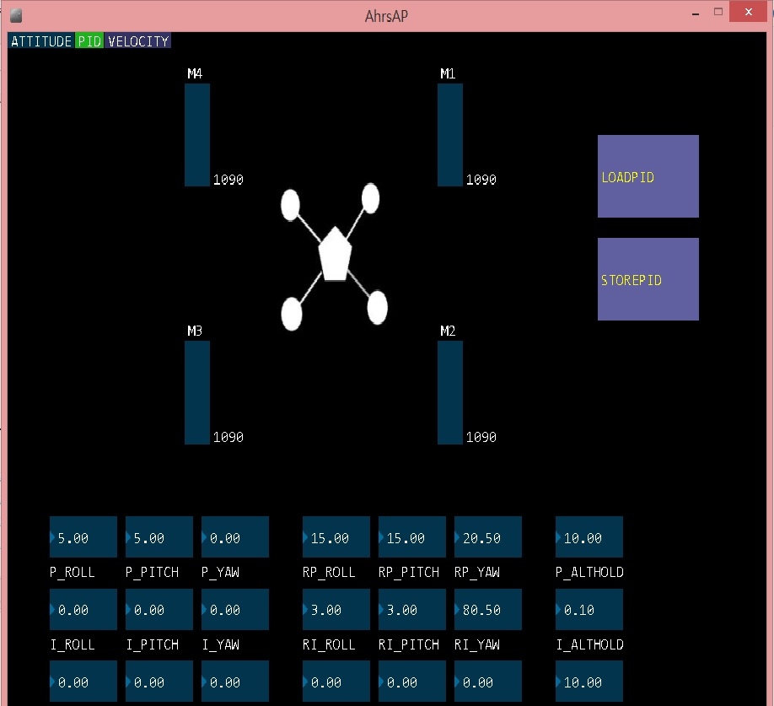
PID 控制工具

Slide 12
PID 控制工具
2 阶 PID 控制
Level PID
Roll
Pitch
Yaw
Rate PID
Roll
Pitch
Yaw
定高 PID 控制

Slide 13
传感器校准
ACC 校准
  快速 Z 校准
  全面校准 (6 个方向)
  1度的精确度
罗盘校准
  3轴全回转
  软磁干扰与硬磁干扰消除
  1.5度的精确度
Gyro 校准
  Gyro 中心校准 (drift cancel)
  Gyro 比例校准.
  2 度/每小时精密度

Slide 14
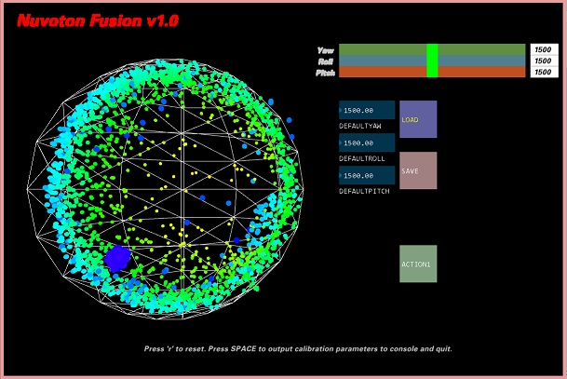
校准工具

Slide 15
校准工具
ACC 校准
  快速方式 (Z轴即可)
  全面方式 (六轴皆校准)
罗盘校准
  User Free Rotation
  Sample points display
  Calibration quality indicator

Slide 16

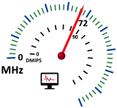
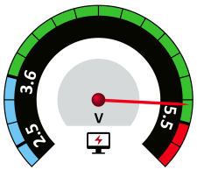
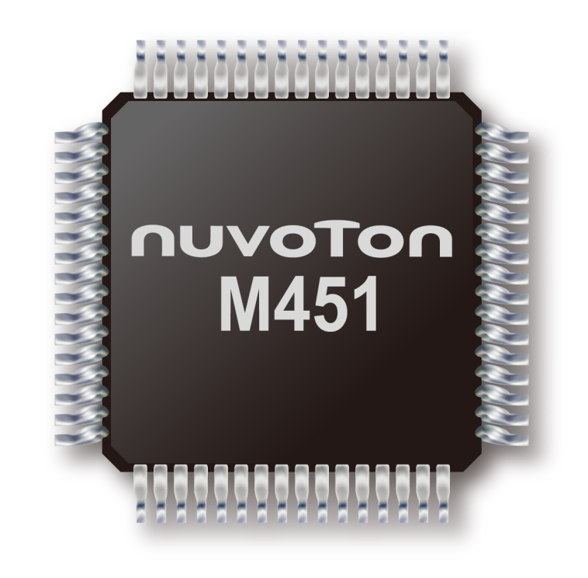

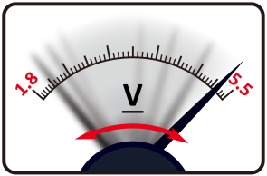


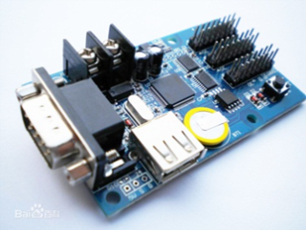
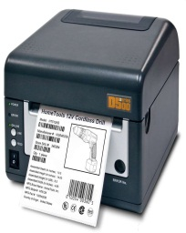
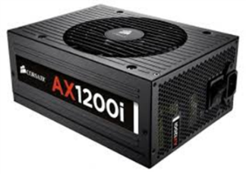
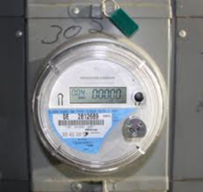
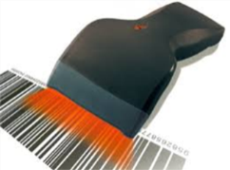

M452 特色
CortexR-M4 支持 USB OTG之微控制器
72MHz /90 DMIPS
内存 zero-wait state
带FPU、DSP、MPU
2.5V ~ 5.5V 宽工作电压
-40℃ ~ +105 ℃宽工作温度
高抗干扰, ESD8KV, EFT 4KV
支持USB 2.0 FS OTG
支持LPM USB 2.0 FS Device
可调整电压外设
系统时钟错误检测
双看门狗
内存奇偶检查(SRAM parity check)
硬件循环冗余校验(CRC)
PWM内含144 MHz的快速电机控制定时器, 分辨率 < 7ns
16

Slide 17









M451系列框图
存贮器
电源控制
定时器/ PWM
模拟接口
ARM Cortex®_M4
(DSP & FPU)
72 MHz
APROM 256/128/72/40 KB
LDO 1.8V
32-bit 定时器X 4
12位 ADC 16通道
PDMA
12/8-ch
LDROM 4 KB
(Mask ROM 16 KB)
POR, LVR, BOR
RTC (V_{BAT})
12位 DAC
数据闪存共享APROM
V_{REF} 2.048V/2.56V/ 3.072V/4.096V
双看门狗
比较器 X 2
内存 32/16 KB
(16/8 KB带奇偶较验)
USB LDO 3.3V
PWM 144MHz,12通道
USB PHY
Bridge
AHB Bus
APB Bus
时钟控制
连接性 / GPIO
连接性
HS Osc.
22.1184 MHz
PLL
通用I/O
SPI X 3/2
串口 X (4+1)*
I2S X 2/1
I2C X 2
LS Osc.
10 kHz
时钟监控
外扩总线接口
CAN
Touch Key x 16*
VAI
USB 2.0 OTG/Device
外部高速晶振4~24 MHz
外部低速晶振32.768 kHz
外部中断
ISO-7816-3
*框图中(4+1) 含意是4 UART + ISO-7816 UART
Flash 256/128 KB 型号支持Touch key
Notes:
115/11/07
Confidential

Slide 18
M452 特色 用于飞控板
CPU Speed up to 72Mhz
DSP , FPU
MASK ROM for USB ISP
ROM / RAM up to 256K/16K
PWM up to 12 channel
12-bit ADC up to 16 channel
Internal RC 22.1184MHz
UART X 4 , SPI X 3 , I2C X 2 , USB 2.0 OTG/ Device
连接 GPS , 2.4G RF , 9 轴感应器 , 压力感应器 , 红外感应器 , 超声波感应器

Slide 19
N78E814A 特色 用于遥控器
增强型8位51微控制器 (4T 方式)
内嵌8K EPROM , 256 Byte RAM
TSSOP28 / TSSOP20 / SOP20 /SOP16 Package
PWM up to 4 channel
10-bit ADC up to 8 channel
Internal RC 22.1184MHz
SPI X 1 , I2C X 1

